Slide 1
APRESENTAÇÃO DOS 3 PROTÓTIPOS
Desktop, Mobile e Tablet

Slide 2
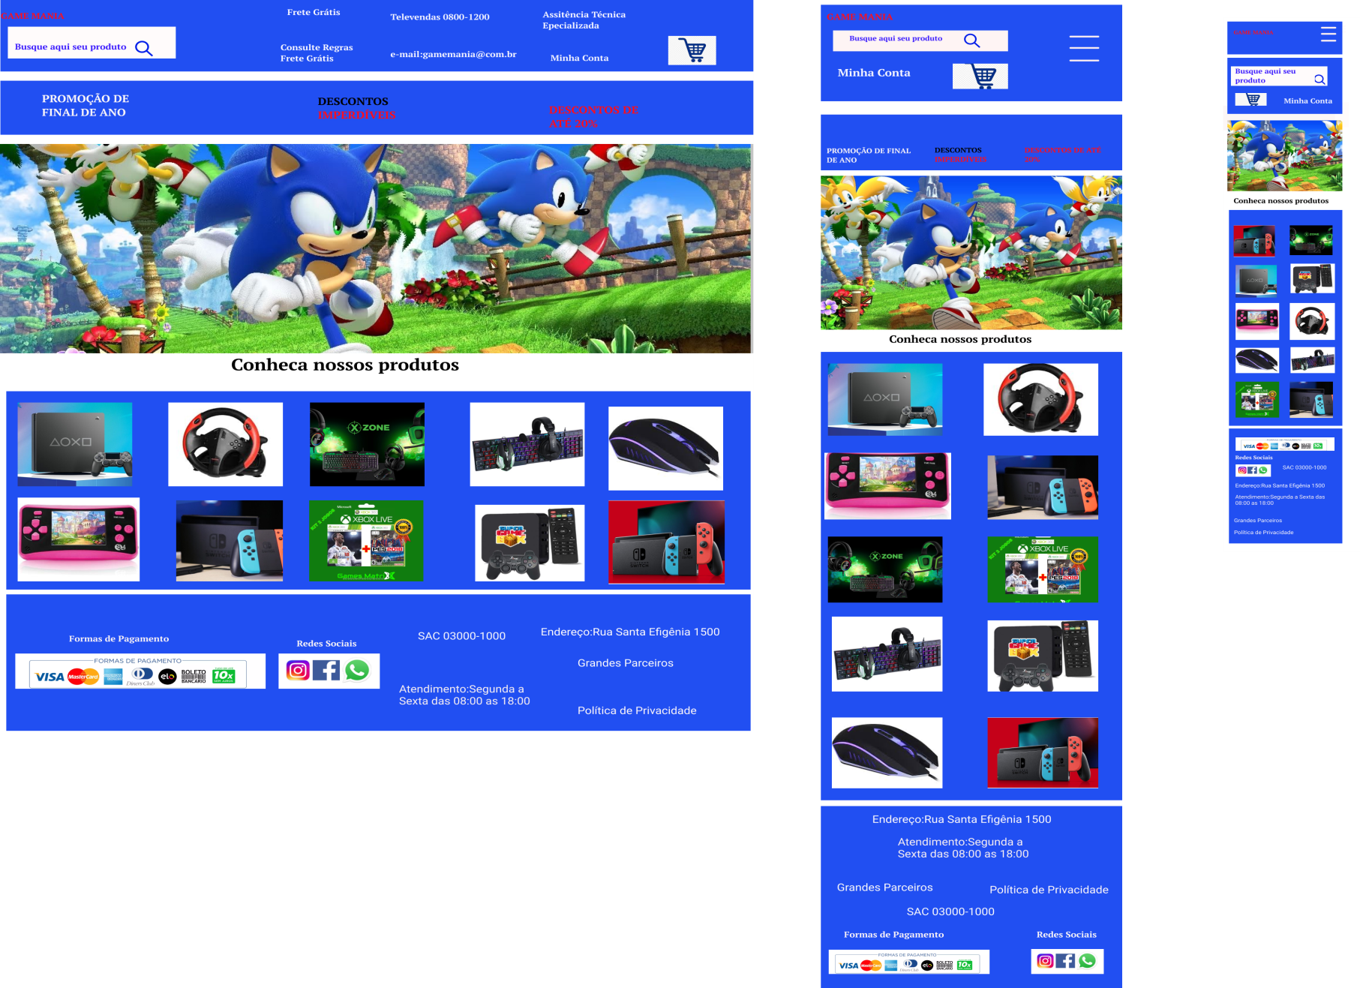

Slide 3
JUSTIFICAR PORQUE O LAYOUT ATENDE AS NECESSIDADES ESPECIFICADAS PELA CLIENTE NO BRIEFING

Slide 4
Conforme solicitado pela ciente na reunião de briefing foi onde foi coletado as informações para o projeto
Foi aplicado como cor de backgroud a cor azul e branco
Na logomarca foi utilizado a cor vermelha
Para conteúdo do texto foi utilizada a cor branca na parte superior,
Atendendo a solicitação da cliente o texto onde menciona as promoções foi utilizado cor vermelho, preto e branco
Os canais de comunicação foi inserido na parte inferior em cor branca , forma de pagamento e localização.
Foi inserido um banner na parte central .
Inserido algumas imagens de produtos da loja

Slide 5
O layout foi desenvolvido com base nas solicitações da cliente, inserido informações conforme sua solicitação
O protótipo contem layout agradável com utilização de poucas cores , sendo um layout leve.
Na parte superior contém as informações de telefone e e-mail o carrinho de compras e criação de conta.
Foi inserido na primeira página as informações mais importantes de forma clara e objetiva ,de forma que para qualquer público seja, de fácil entendimento onde comprar os produtos e as promoções que a loja tem para oferecer.

Slide 6
JUSTIFICAR A APLICAÇÃO DOS PRINCIPIOS UX E UI E DESGNER INTERATIVO
Na interface do projeto foi utilizado uma linguagem de fácil entendimento .
As informações foram agrupadas de forma clara e objetiva
Contem informações de como interagir com a loja da maneira que o cliente achar mais fácil .
Foi inserido algumas fotos dos produtos , mas foi inserido na parte superior o ícone de busca onde possibilita ao cliente buscar ele mesmo o produto que ele procura.

Slide 7
PRINCIPAIS DIFICULDADES
O desktop o primeiro a ser desenvolvido , foi o que foi mais dificultoso de fazer , criei o layout com base em sites de games que pesquisei e a dificuldade também por não conhecer o “mundo “ dos games.Outra dificuldade foi a de trabalhar com a ferramenta Figma.
A versão em Mobile – a dificuldade foi em inserir as informações mais importantes , já foi mais fácil trabalhar com a ferramenta Figma.
Versão Tablet – foi a versão mais fácil de fazer .

